Slide 1
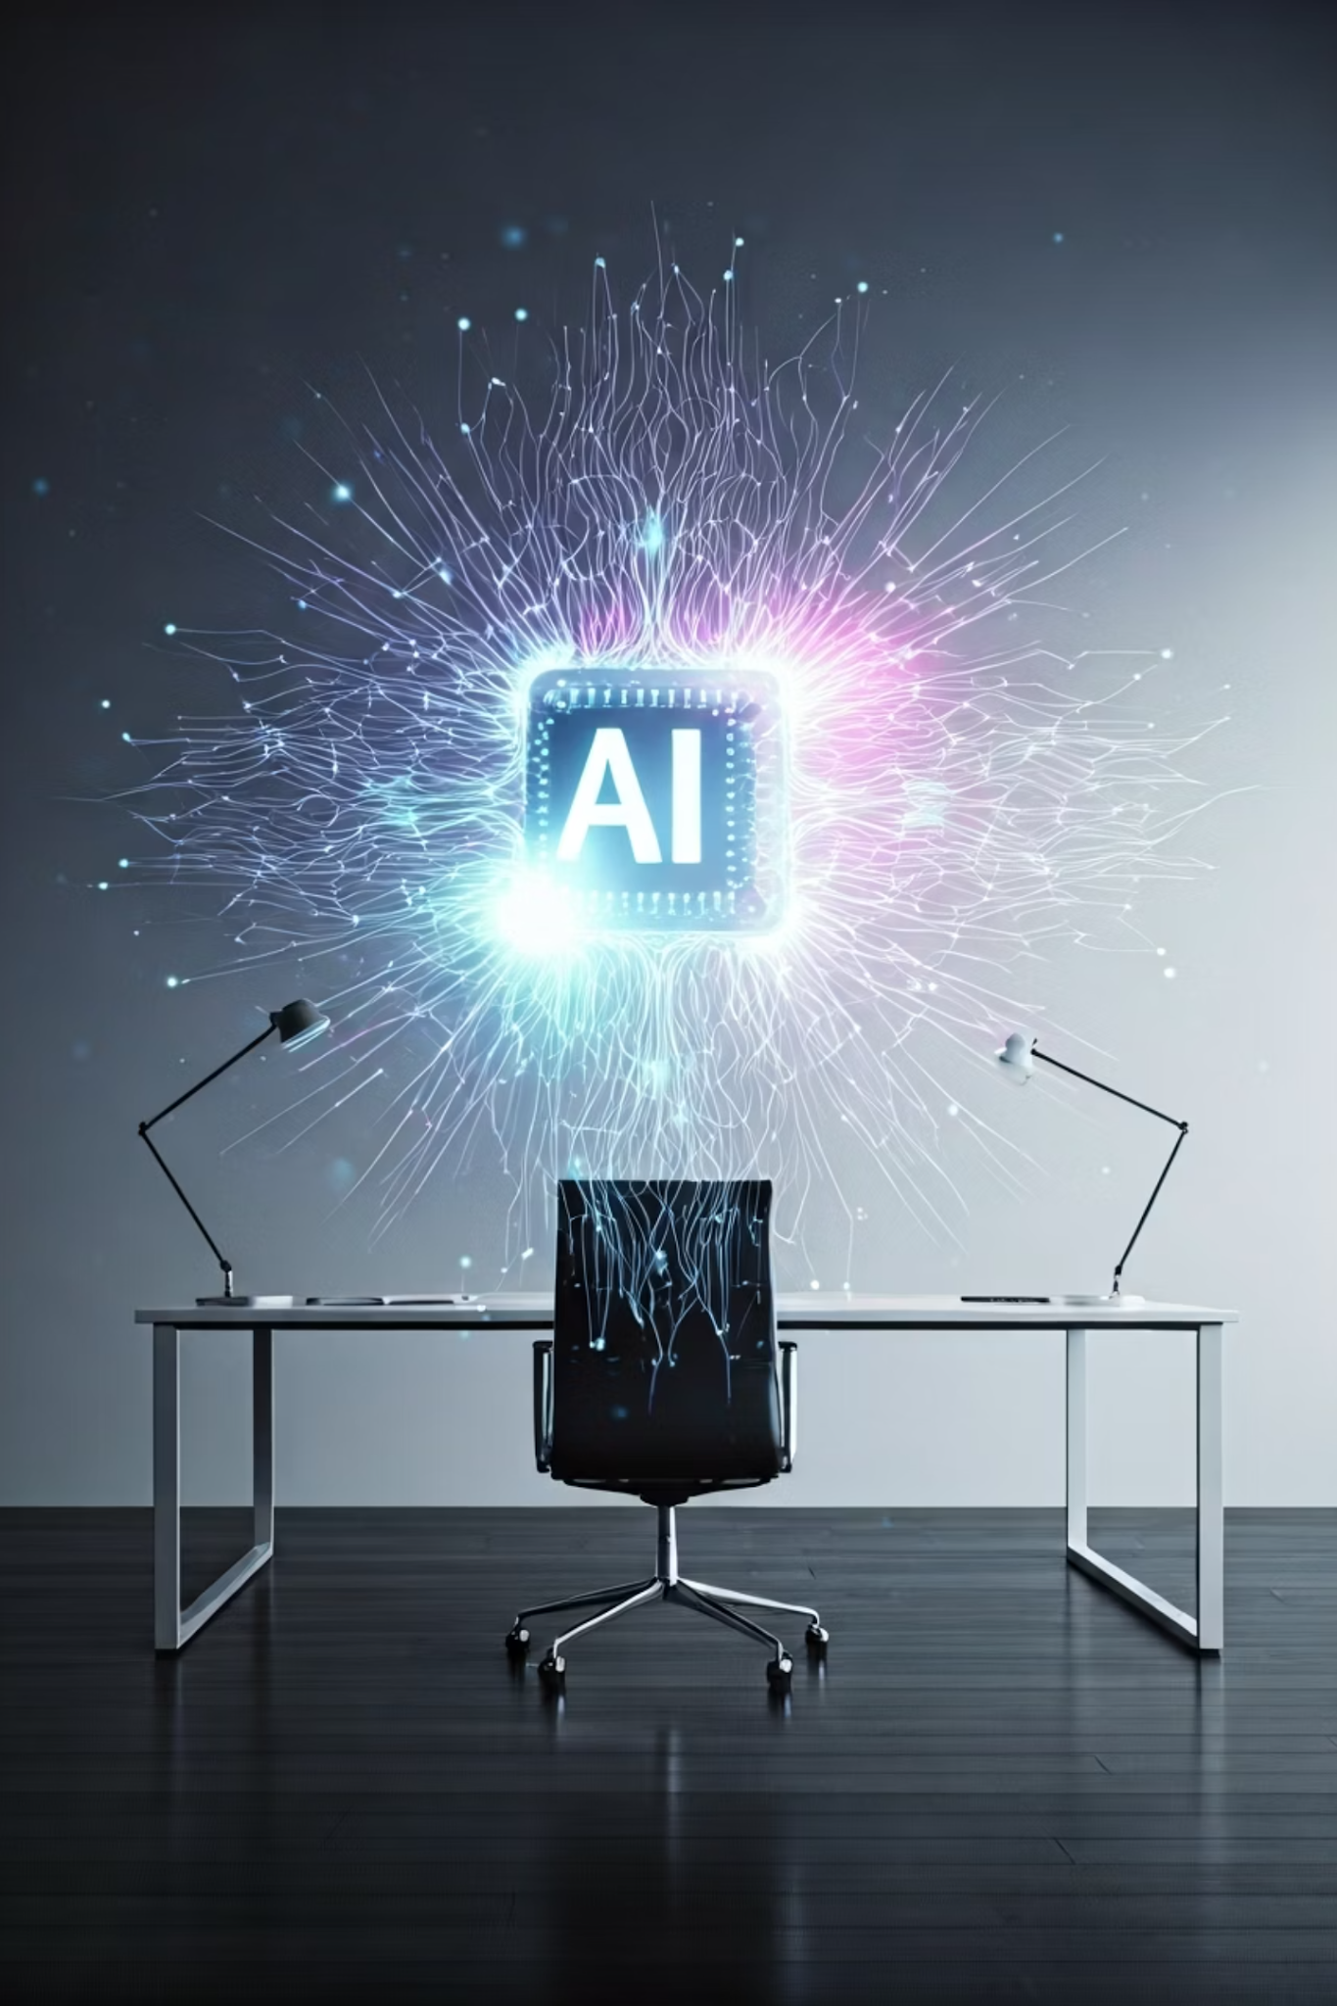
מבוא לבינה מלאכותית ארגונית
מה זה ואיך זה יכול לעזור לכם?

Slide 2
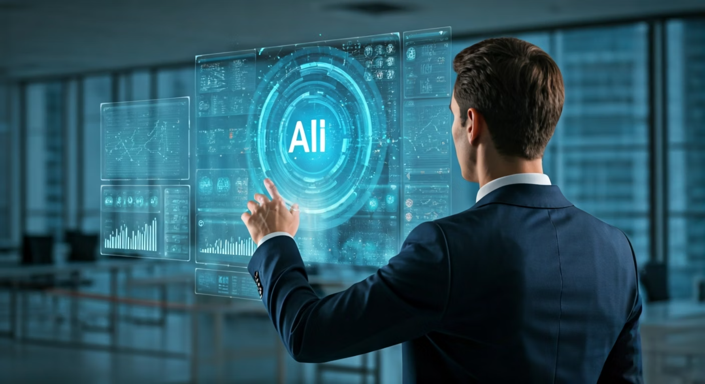
מה זה בינה מלאכותית בארגון?
עד עכשיו דיברנו על בינה מלאכותית באופן כללי, בואו נצלול לאפשרויות הארגוניות-עסקיות שהשימוש בטכנולוגיה פותח לנו.
🎯 מטרת השילוב
הפיכת ה-AI מכלי טכנולוגי למנוע צמיחה עסקי אמיתי שמניב ערך מדיד.
🏗️ תפקיד המטמיע
המעבר מביצוע משימות בודדות לאדריכלות של תהליכי עבודה חכמים וסקיילביליים.
📋 מה נלמד היום
כיצד שילוב AI ישנה את צורת העבודה הארגונית מהיסוד – בכל מחלקה ורמה.

Slide 3
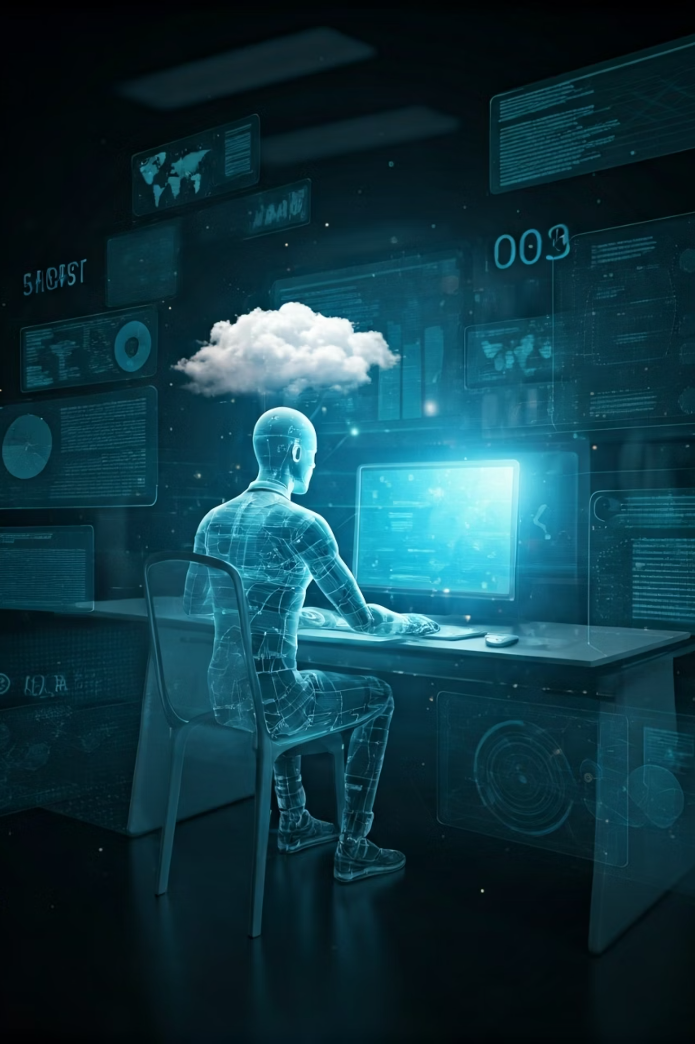
תרגיל מחשבתי – "העובד הדיגיטלי החדש"
דמיינו וקיבלתם מתמחה חדש בחברה-
⚡ יכולות
🤖 נגישות
הוא חכם מאוד ומסוגל לקרוא, לסכם, להשוות ואפילו אחרי מעט ניסיון לקבל החלטות חכמות.
יש לו גישה לכל המידע הארגוני, זמין 24/7, לא מתלונן, נתעייף או לוקח ימי חופש.
💡 השאלה הגדולה
איזו משימה שנואה עליכם הייתם מאצילים לו כבר עכשיו?

Slide 4
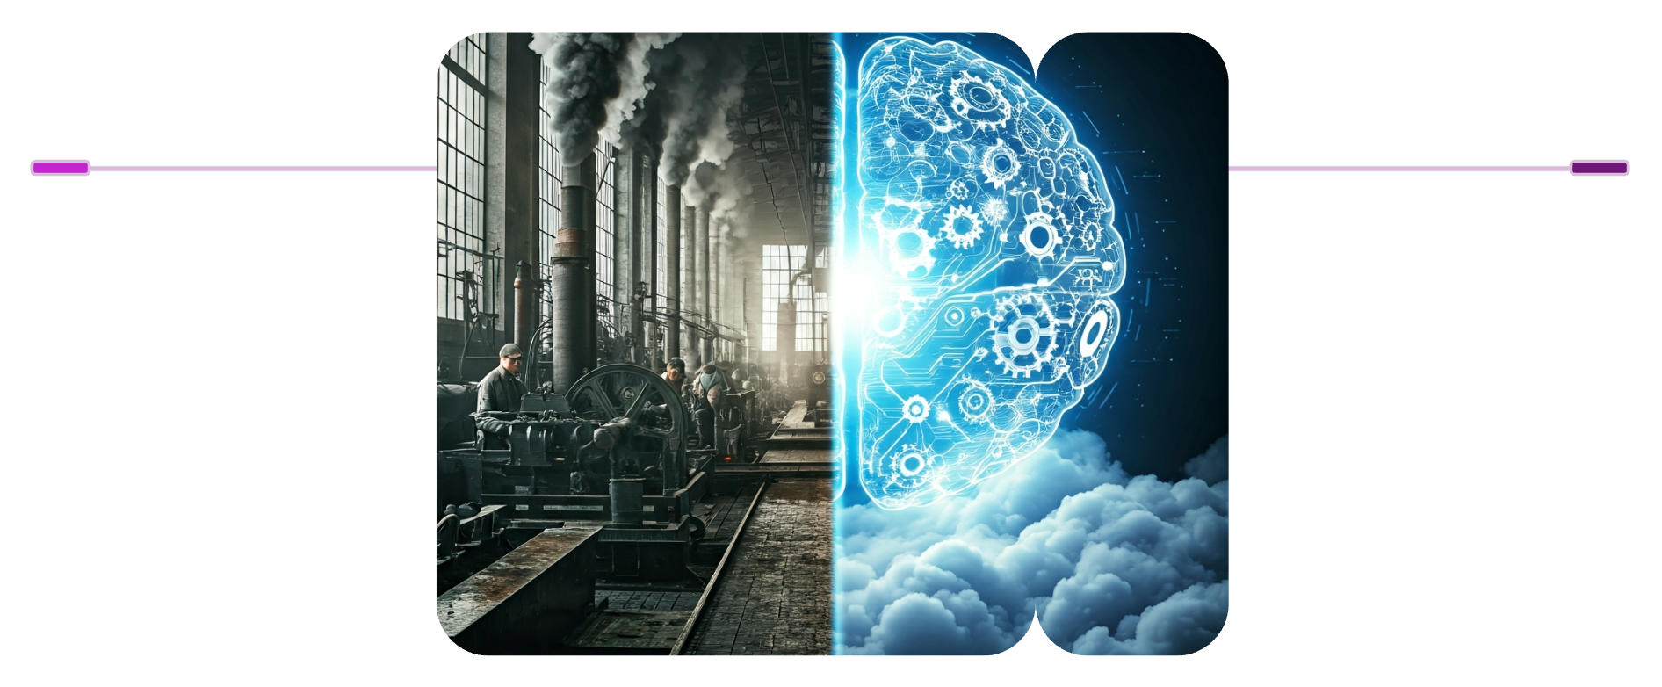
המהפכה התעשייתית של המוח
במאה ה18 התחוללה המהפכה התעשייתית שבסופה היה ברור שאין צורך בבני אדם שיפעלו בצורה חזרתית כדי ליצור את אותו הדבר שוב ושוב.
בשנים האחרונות אנחנו חווים את המהפכה התעשייתית של המוח, ולאט לאט מבינים שאין צורך שנחשוב את אותה מחשבה שוב ושוב.
תשתית, לא מוצר
אוטומציה קוגניטיבית
ה-AI הוא ה-Utility שיפעיל את כל המחלקות – כמו חשמל, לא כמו מכשיר.
אם המהפכה התעשייתית החליפה ידיים – ה-AI משכפל יכולות חשיבה.
מהפכת ה-AI
המהפכה התעשייתית
משכפלת יכולות חשיבה וקוגניציה
החליפה עבודת יד ועבודה פיזית
שינוי פרדיגמה
מ-Hard Work לעבודה Smart Work – מבוססת כלים, נתונים ואוטומציה.

Slide 5





הפוטנציאל העסקי של AI
שיפור איכות
התייעלות
צמצום טעויות אנוש וניתוח נתונים מדויק לקבלת החלטות טובות יותר.
קיצור דרסטי בזמן המשימות החוזרות והבירוקרטיות – פינוי זמן לעבודה היצירתית האמיתית.
ביג דאטא
חזרתיות
ה-AI מסוגל להכיל ולשקול כמויות עצומות של מידע בבת אחת בראיה רוחבית שפשוט אין לבני אדם.
נוכל ליצור תהליך אוטומציה שמבצע את אותו תהליך, בכל פעם, ללא תקלות

Slide 6
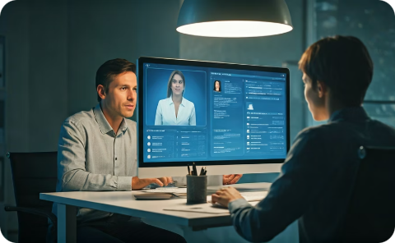
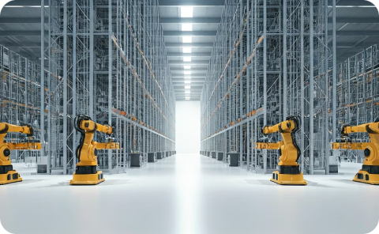
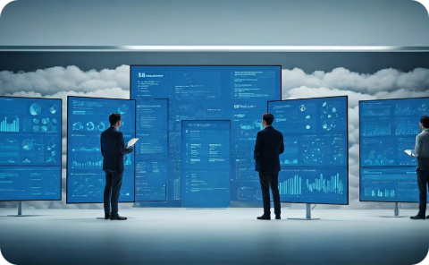
מפת דרכים – AI בכל מחלקה בארגון
👥 משאבי אנוש וניהול
⚙️ תפעול ושירות
🎯 שיווק ומכירות
סינון מועמדים אובייקטיבי וניהול ידע ארגוני נגיש לכל עובד.
מענה אוטומטי חכם וניהול מלאי ולוגיסטיקה מבוסס חיזוי מדויק.
פרסונליזציה של תוכן בקנה מידה רחב וניהול חכם של משפך המכירה.
אלו כמובן רק כמה דוגמאות קטנות, כמות האפשרויות היא אינסופית.

Slide 7
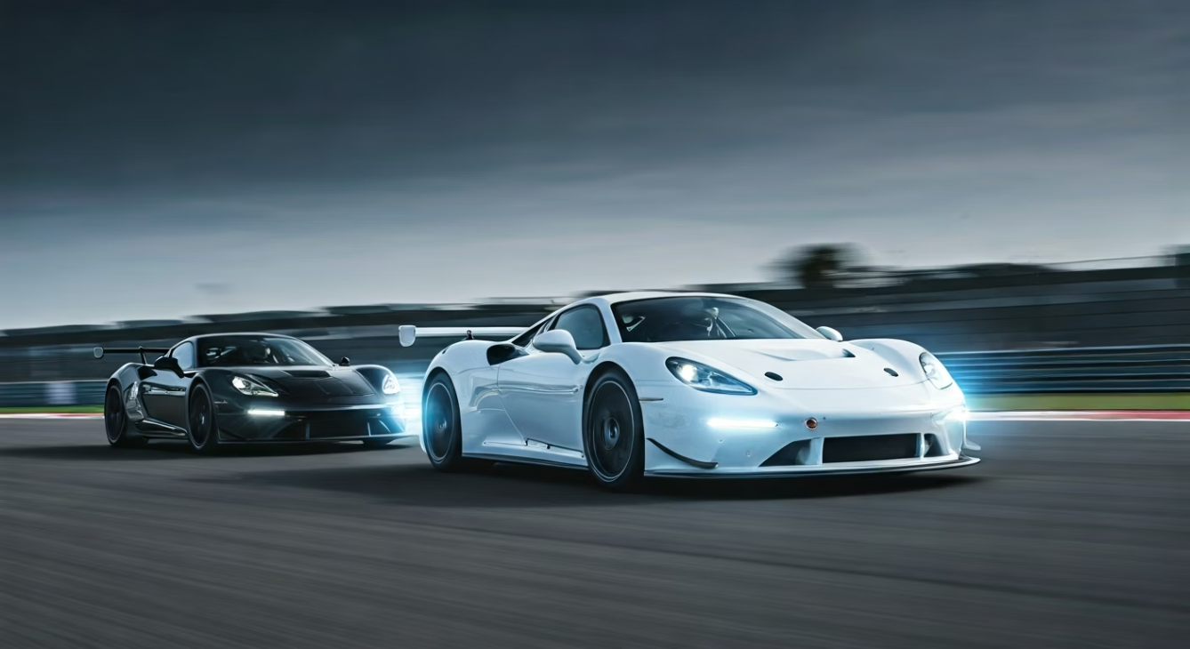
מהו "יתרון תחרותי" בעידן ה-AI?
1
⚡ מהירות תגובה
להגיב לשינויים בשוק לפני המתחרים – הזמן הוא הנשק החדש.
2
💰 חיסכון בעלויות
שחיקת מחירי התפעול לעומת חברות שנשארות בשיטות הישנות.
3
🌟 חווית לקוח
שירות מהיר, אישי ומדויק יותר מכל נציג אנושי לבדו.

Slide 8




הדאטה הארגוני – ממאגר סטטי לפוטנציאל לתובנות
ניצול ידע קיים
הפיכת הררי המיילים והמסמכים לתובנות שניתן לשאול עליהן שאלות בזמן אמת.
חיבור נקודות
ה-AI מוצא קשרים בין נתונים ממחלקות שונות – קשרים שאדם לא יזהה לבד.
קבלת החלטות
מניהול לפי "תחושת בטן" לניהול מבוסס עובדות ונתונים בזמן אמת.

Slide 9
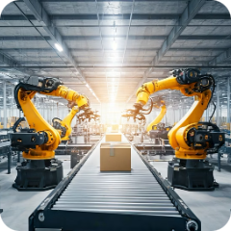
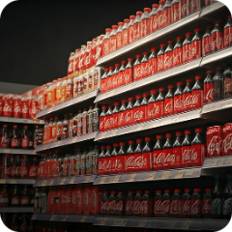
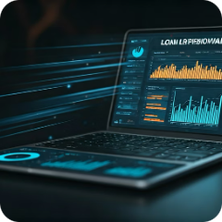
AI במבחן המציאות – הנתונים מדברים
99%
3.7x
88%
Fortune 500
החזר השקעה
שילוב AI גלובלי
מחברות ה-Fortune 500 משתמשות ב-AI בתהליכי גיוס וניהול להוזלת עלויות ושיפור דיוק.
על כל דולר שמושקע ב-GenAI, הארגון מקבל בממוצע 3.7 דולרים חזרה.
מהארגונים הגלובליים משלבים AI לפחות בפונקציה אחת – נכון לתחילת 2026.
דוגמאות מהשטח -
Amazon – חיזוי מלאי
Coca-Cola – אופטימיזציית מדפים
פיננסים – אישור הלוואות
שולחת מוצרים למחסנים קרובים לפני שהלקוח לחץ "קנה" – וצמצמה משלוחים לשעות ספורות.
רוב חברות האשראי עברו מתהליך של 5 ימים לאישור מבוסס AI של 5 דקות – עם הפחתת סיכוני אשראי.
AI מנתח נתוני מכירות בזמן אמת במיליוני נקודות מכירה ברחבי העולם – ומעלה ישירות את המכירות.

Slide 10
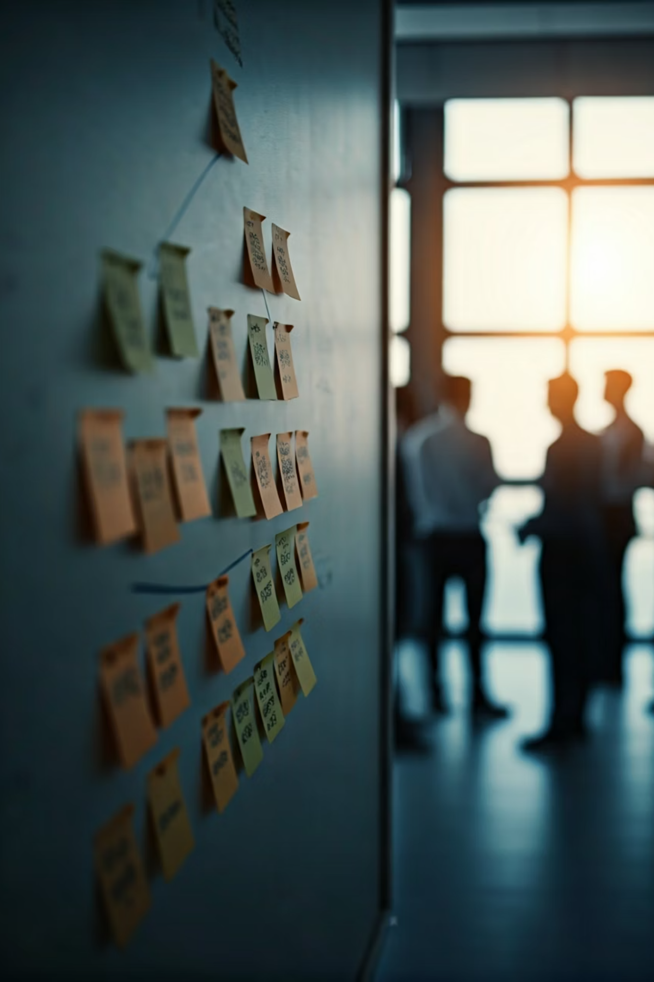
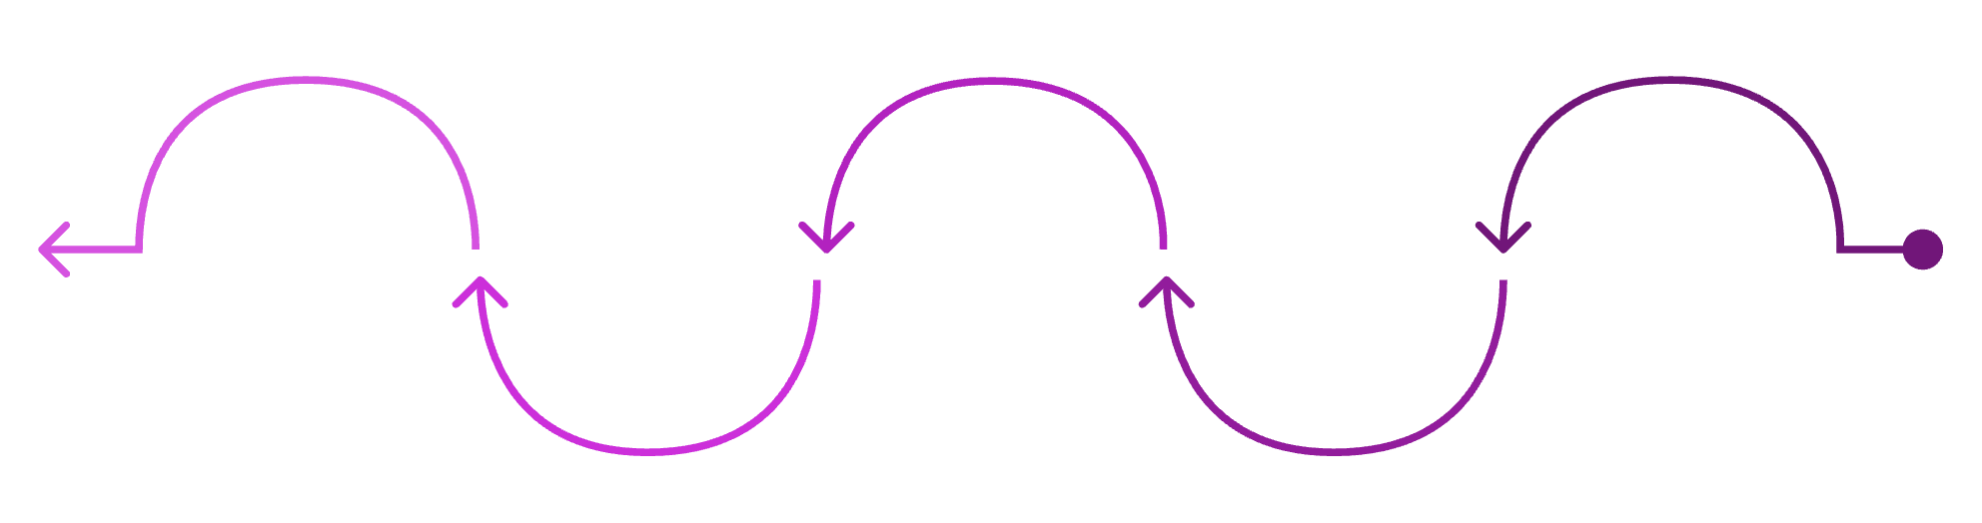
בניית אסטרטגיית AI בארגון
מדידת ROI והטמעה
תוכנית הדרכה לעובדים
בחירת ספקים וכלים
הערכת סיכונים ואתיקה
זיהוי הזדמנויות
הקניית מיומנויות ושינוי תרבותי
מיפוי מקרים עסקיים בעלי ערך
מדדים, מעקב ושיפור מתמשך
הערכת פלטפורמות וטכנולוגיות
בחינת פרטיות והטיות
בסיום הקורס תהיו מצוידים בכל הכלים לביצוע הערכה מלאה ובניית אסטרטגיה ייחודית לארגון שלכם.

Slide 11
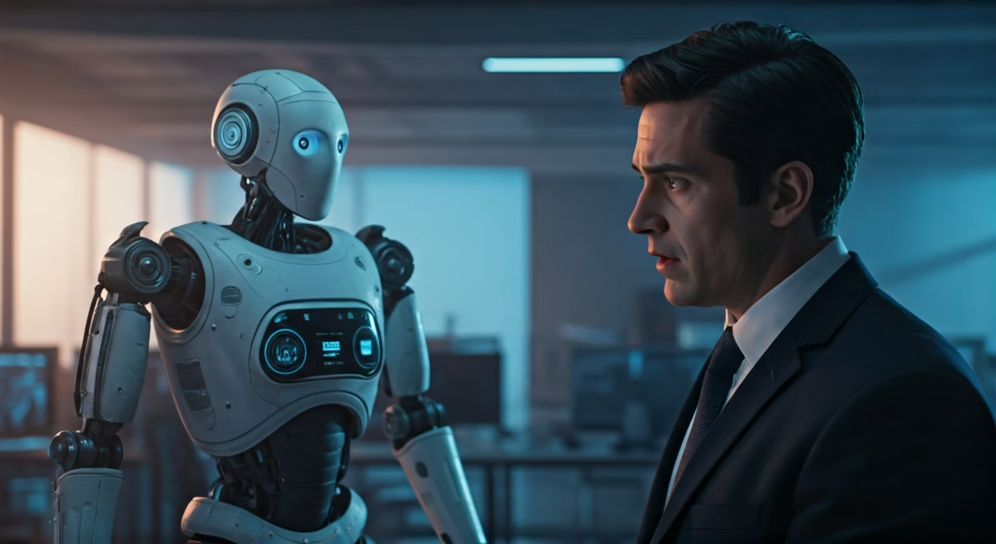
חסמים בדרך להטמעה מוצלחת
🔒 אבטחה ופרטיות
😰 פסיכולוגיה
הבנת הרגולציה ושמירה על הנכסים הדיגיטליים של הארגון.
התגברות על הפחד של עובדים מפני החלפה – ומיצוב ה-AI ככלי שמסייע, לא מחליף.
⚖️ אתיקה
📚 תרבות למידה
עבודה אחראית עם AI – מניעת הטיות אלגוריתמיות ושמירה על ערכים ארגוניים.
יצירת סביבה שמעודדת התנסות, ניסוי וטעייה ואימוץ טכנולוגיה חדשה.
כמובן שלהכל נתייחס במהלך הקורס.

Slide 12
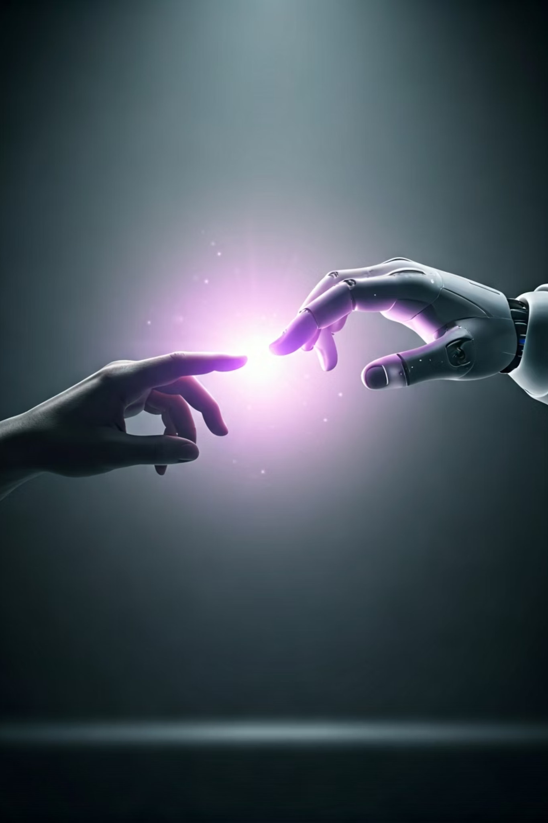
סיכום – המנהל ההיברידי
ה-AI לא יחליף אתכם – אבל מי שמטמיע AI יחליף את מי שלא.
🚀כבר מהיום
🧠 השילוב המנצח
זהו את "נקודת הכאב" הראשונה בארגונכם – זו תהיה נקודת ההתחלה שלנו בקורס.
אינטליגנציה אנושית (אמפתיה, אסטרטגיה) + AI (מהירות, עיבוד נתונים) = יתרון בלתי עביר.

